Slide 1
学融
链学团队
指导教师：
汪潇博士，陈秋雨博士

Slide 2
代办
名字
团队成员更换
游戏的页面没做
营收分析
投融资计划
投融资方案
自筹资金多少？
投资回报率分析

Slide 3
目录
背景
行业痛点
解决方案
技术实现
营收分析
融资计划，预算，回报分析
团队介绍
结语

Slide 4
背景

Slide 5




不是链慈善么？
项目迭代过程
1.0 善心链接：西交利物浦区块链应用创新特等奖，人文科技奖。
2.0 链慈善 ：引入激励机制，拓展商务团队，突破技术难关。
3.0 链学：从熟悉的高等教育领域入手，解决身边实际问题。

Slide 6
从慈善到高等教育
创业从自己熟悉的领域出发：高等教育领域
“21世纪人类面临的管理挑战是如何提升知识工作者和知识组织的效率”
-------德鲁克
大学教育和企业需求没有紧密结合
即使充分学习课内知识，但是，在面试时缺乏专业的行业训练
如我自己，作为计算机科学与电子工程系的top3，在面对软件工程师的岗位面试的时候仍然心有余而力不足。
痛点：学生在大学通识教育并没有完全掌握对于社会所需要岗位的全面能力。对于个人能力发展方式和社会需求存在差距。

Slide 7
行业痛点

Slide 8





现在没有解决方案么？
有
领英上的职业网络
职业发展中心的讲座，测评，辅导
职业发展社团的相关职业讲座
但是，都存在两个痛点：
信息碎片化，不全面。
无讲座，不了解。从来没有听到过产品经理的讲座，而我想成为这个职业。
不知怎么做。
即使听到了相关讲座，不能够职业发展测评APP：从兴趣到专业
测评APP：从兴趣到专业
求职APP：从职业能力到职位 我们：由专业到职业能力

Slide 9
解决方案

Slide 10
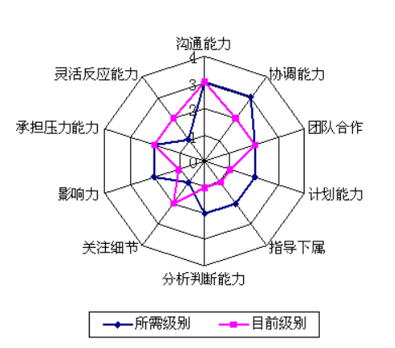
你的项目又是怎样解决设计的呢？
这是一个帮助学生构建理想的个人求职能力模型的平台。
在此之中，学生会输入自己的专业，自己希望从事的行业，从事的公司，用户会经过一场模拟大学生活游戏，最终看自己能否达到这个职位的需求。
之后，用户看到了HR提供的岗位模型学生根据HR的岗位模型，输入自己在这个领域的已经取得的成就，转化为模型可以识别的因素，系统生成在哪些领域还推荐同学来做来提高能力，比如说，某同学感觉自己缺乏研究经历，我们推荐了ILEAD的研究型学习大赛，我们可以把负责的老师，参赛群，推文的形式发给同学。
通过一种雷达图的方式，学生能够清楚地知道我在这个领域上还有那些能力是值得去提升的，我自己的整体发展情况是不是不均衡的。

Slide 11
进而
在用户收到了我们的推荐信息之后，可以选择时候加入（点击enroll）这个项目的学习，在我们的小程序上是项目在进行的状态。
学生比赛，得奖之后，我们开放给研究导向型学习大赛的老师证明上传的接口，学生完成了一个任务，获得了相应的经验值，在企业或者研究生学校所要求的雷达图上更加完整和全面了。
至于上链信息，其实只是模型结果，比如说，你通过了研究导向型学习增加了对于研究能力和组织协调能力的认识。
如果企业有面试该学生的倾向，学生可以给企业以访问接口，企业应该会耳目一新的，这就是我想要的学生！

Slide 12
用例图
系统边界
寻找职业目标的能力维度
看到自己想要的学生的成长路径
HR或者
招生官
大学抉择游戏
学生
看到自己的能力差距
找到学校中能够提升能力的点
协作提升并佐证学生能力
学校老师或者
社会实践机构
和更厉害的同学沟通请教

Slide 13
核心流程图
团队输入
HR输入
学生开始
HR面试学生
模型更新
初步岗位模型
修正岗位模型
填写专业，行业，企业职位
上传凭证
大学模拟游戏
构建大学模拟游戏
完成任务
能力提升
模块
再尝试
选择任务
建模模块
岗位能力维度期望值展示
提升点推荐
现有能力维度对比

Slide 14
听起来像个领英，有什么优势？
链学
领英
基于西浦实际，服务西浦同学
职业生涯规划成长平台
个性化地帮助学生发现，了解和弥补职业发展的能力Gap
整合学校工业企业定制化培养和太仓融合式培养模式，与西浦2.0建设共同成长！
全球化的
职业社交平台
智能看到别人的高大上的简历，缺乏清晰职业发展路径

Slide 15

链学就像游戏一样有趣~
像个人养成类游戏，激发学生兴趣。
体验式角色扮演类游戏设计，互动式和反馈式游戏体验增强代入感！
根据学生意愿可引入学友共同成长机制，互促互进，一同成长。
以学生喜爱的任务升级的形式，促进更好成长！
开局一萌新，经验全靠学！
与其养青蛙，不如养成更好的自己！

Slide 16
你这个怎么体现人工智能呢？
主要是建模，来源有二
一，拓扑结构分析法：模糊综合评价对于个人所需能力的建模，构建人才的能力的拓扑结构图（主要针对有明确需求的企业岗位）。
二， 机器学习分析法：采用足够量级以往录取学生的画像，来做聚类分析，机器学习，从而找到其中的决定录取的特征值（在我们收集到足够多维度标签后设计反馈系统，优化模型）。

Slide 17

这个项目在大学中有什么优势么？
首先，能够帮助大学生更加清楚的认识到自己现在所学的知识和未来面试的过程中所体现的能力的关系（不会抱怨自己学的东西没用了）。
其次，我们作为在校大学生，在参与模型建设的过程中能够更加进一步地理解对于自己所学的专业的价值和影响，未来可能会以一个HR的角度来看待自己所学的专业，甚至在同学之中沟通交流“嘿，你知道学我们专业想成为一名合格的产品经理需要什么嘛？”
进而，从大学生用户的角度上，能够更加清晰地认识到自己需要什么，自己已经有了什么，自己如何进一步去实现它。

Slide 18
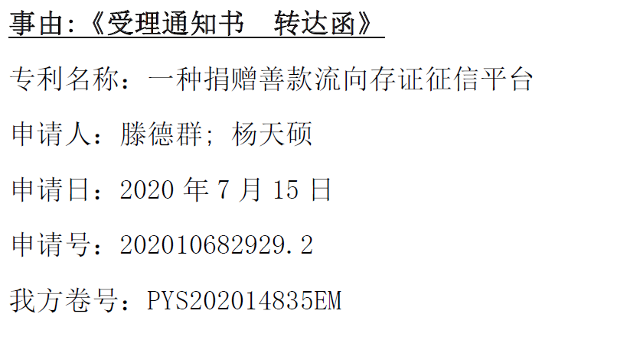
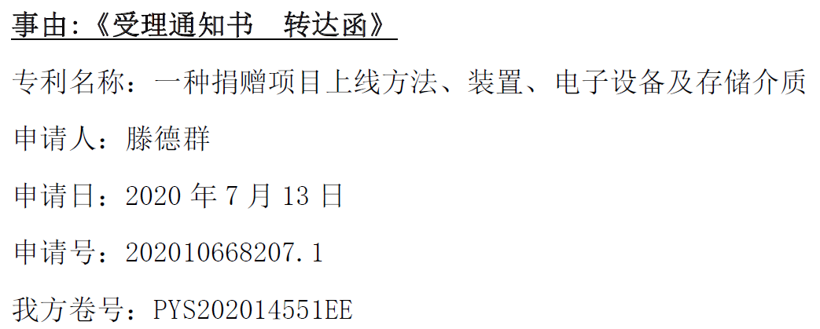
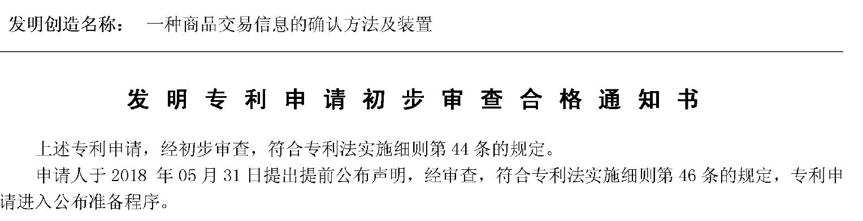
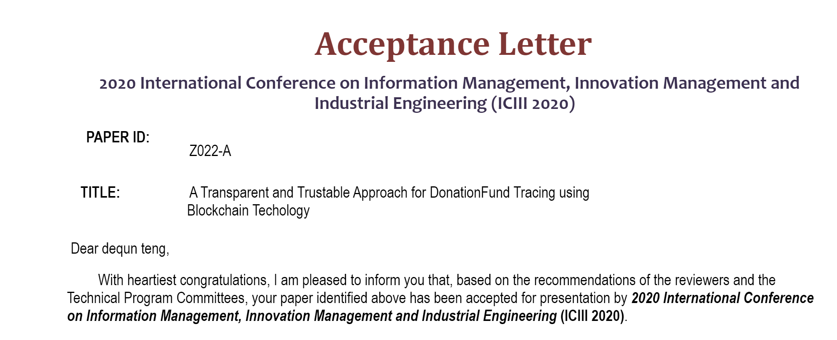
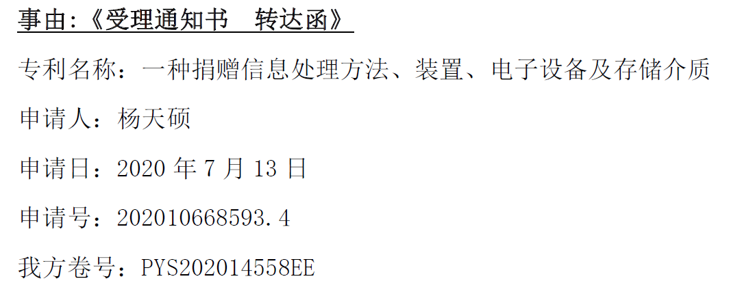
知识产权保护
已经提交技术交底书。
已申请公开权保护。
团队成员累计发明专利申请已达到10项，2项实质审查，其余收到公开权保护。
2020 大阪国际信息管理
创新管理和工业工程会议
(ICIII 2020) 录用。

Slide 19
技术实现

Slide 20
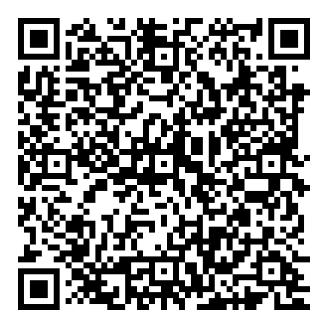
技术实现
小程序
二维码
选择专业
职业发展维度信息
答题仿真游戏
职业能力维度信息
个人自评（自评和平台评）
自身能力和目标状态的差距

Slide 21
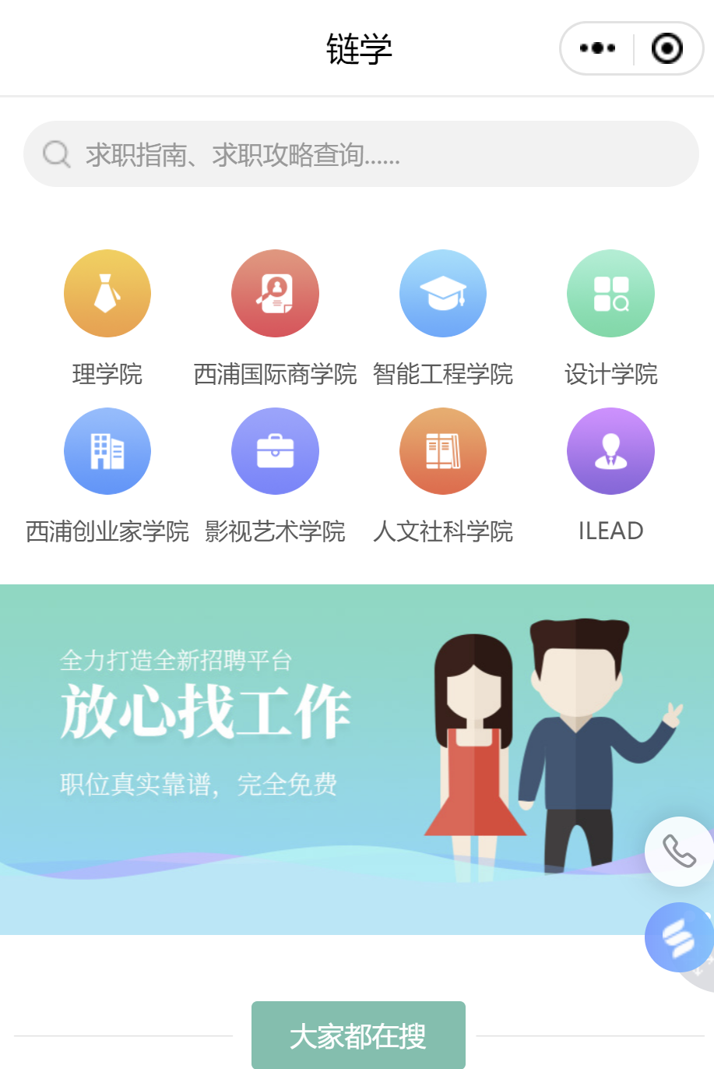
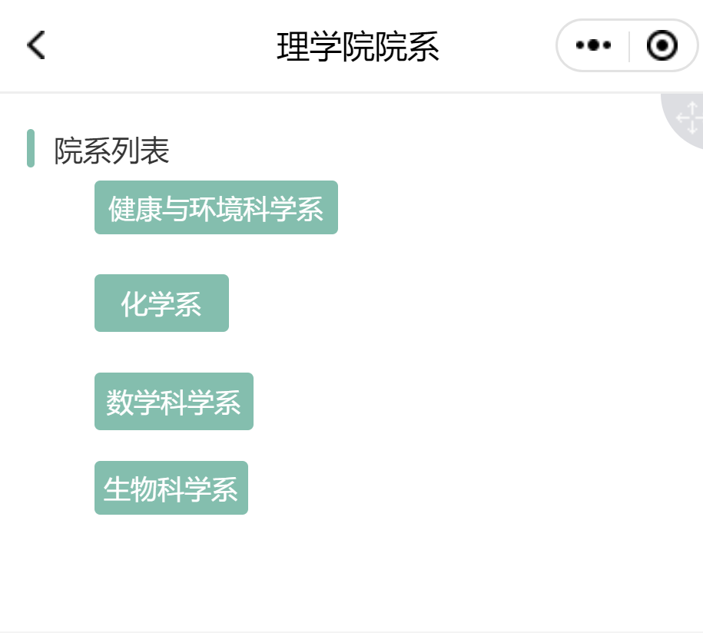
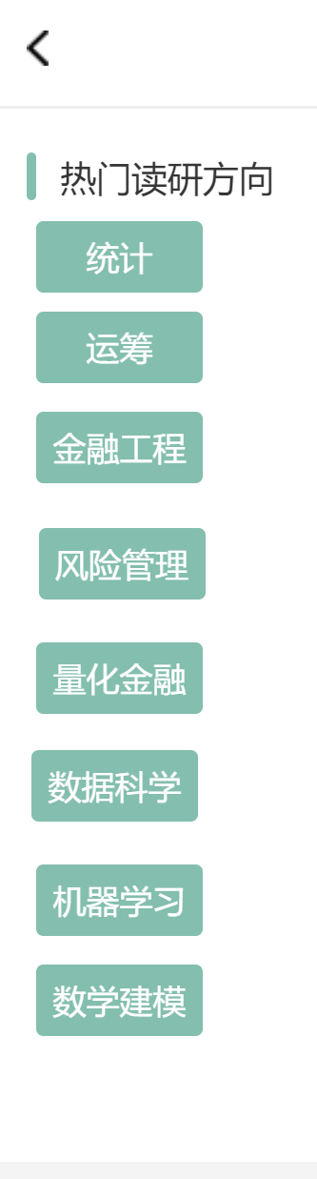
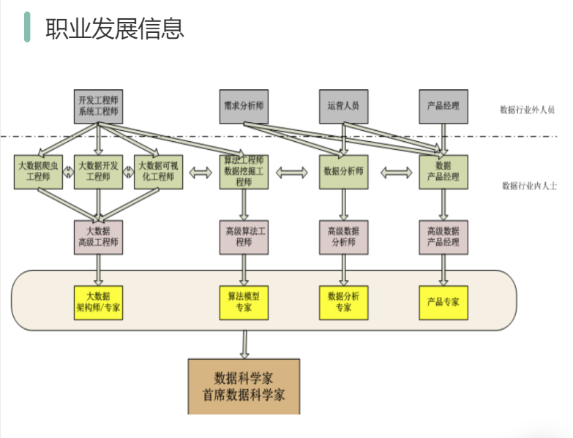
选择专业->职业发展信息（以数据建模师为例）

Slide 22
模拟大学生活游戏->能否成功申请理想工作？

Slide 23
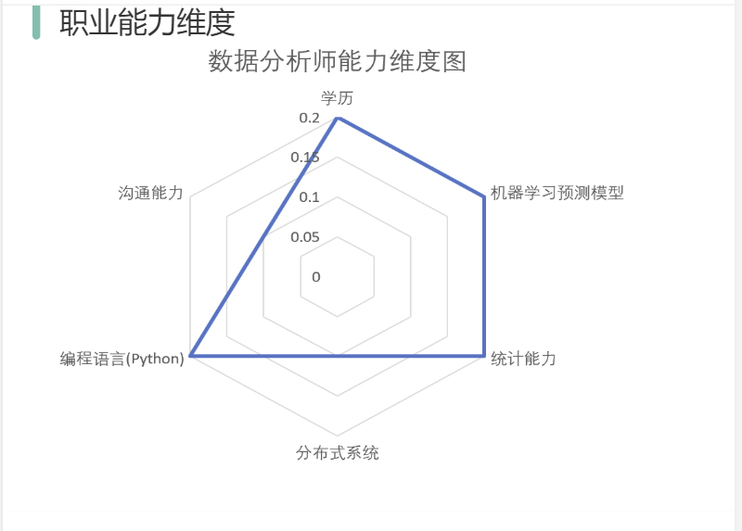
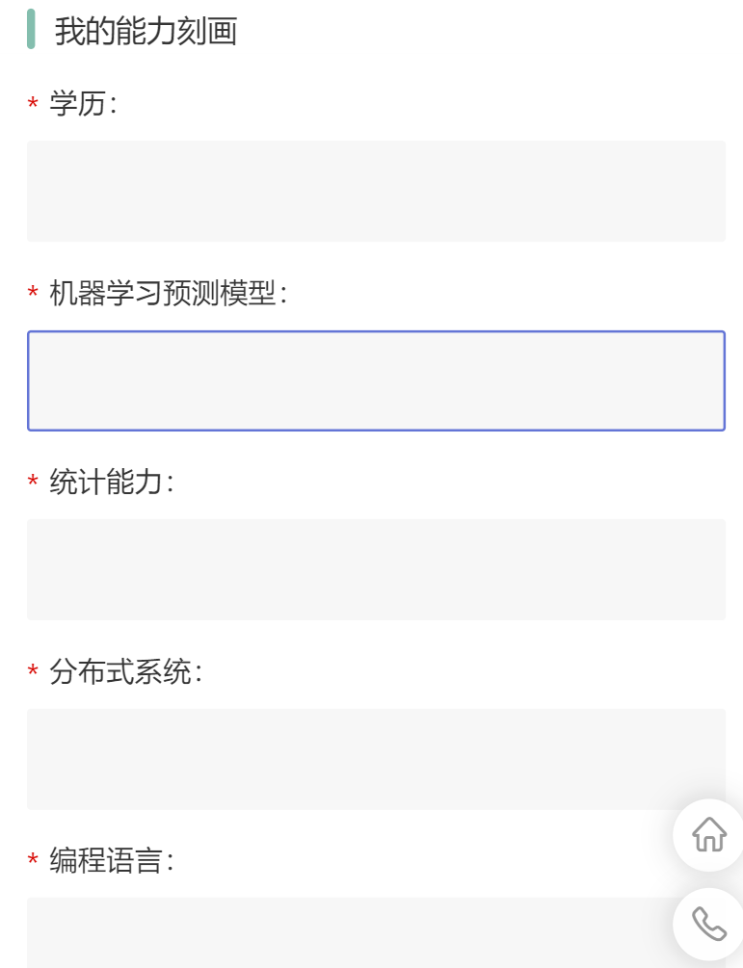
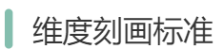
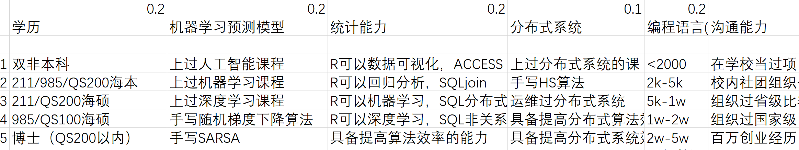
职业能力维度信息->个人自评

Slide 24
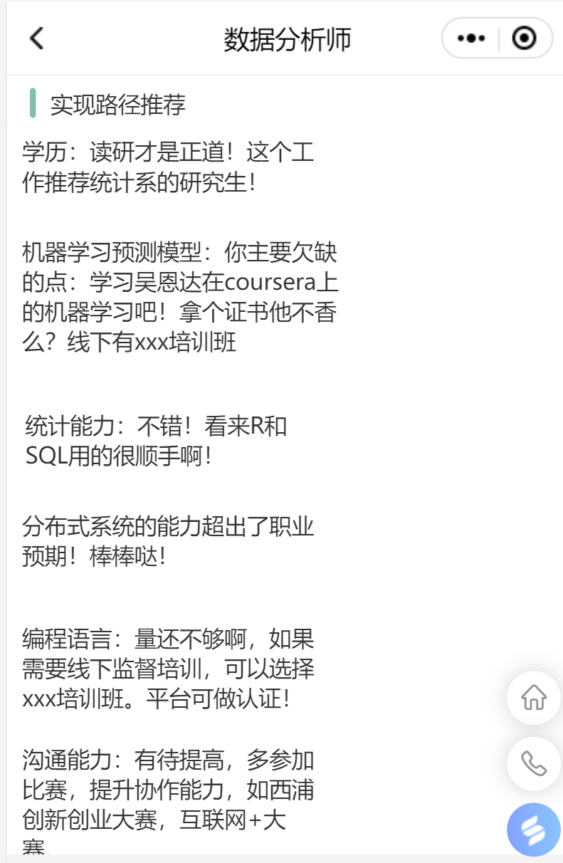
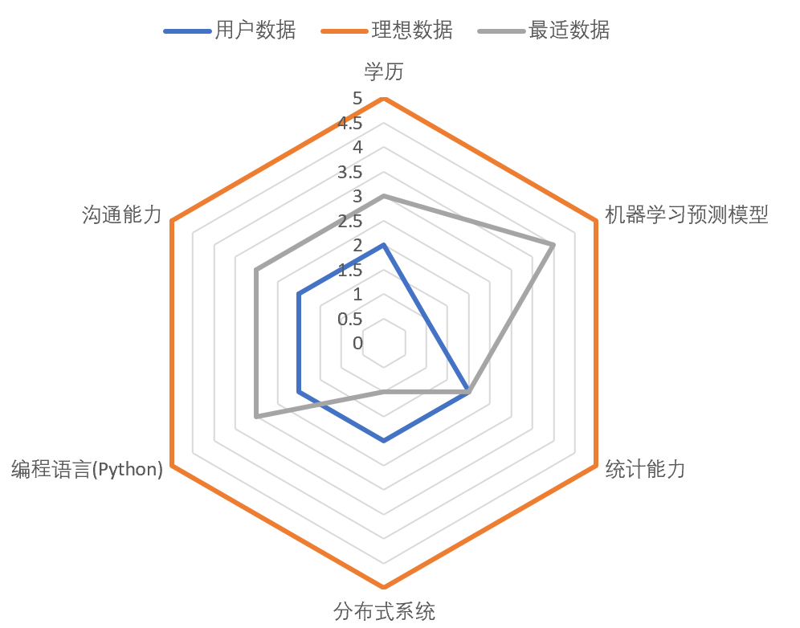
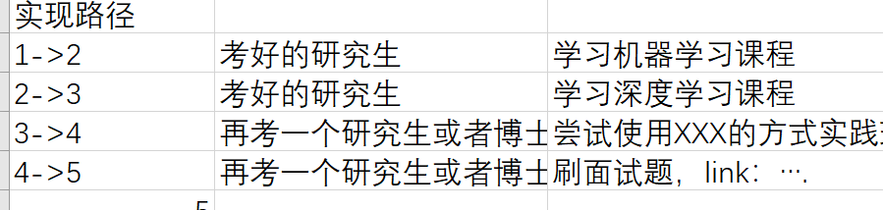
目标雷达图和解决方案

Slide 25
运营收入

Slide 26
盈利模式
游戏（上线STEAM）
大一新生（在选专业方面的困惑）
初中生，高中生（大学选择的迷惑）
没上过大学的，家长愿意买单
To B: 平台可以接受猎头公司发出来的邀请，我们可以接收猎头和招聘公司的VIP充值，从而能够给我们学生发站内信，邀请邀约（猎头要找更符合他们招聘要求的学生）。
To C: 通过与HR的沟通所形成的行业模型，是能够有偿地给与除西浦以外的学生进行模型参考。（学生希望变得更强，找到更好的行业模型）。
通过和提供和校内学习超市和校外学习资源的对接和引流（教育实体需要更多的顾客）。
其他盈利模式：广告，专业HR职业咨询，直接的教育机构，支持就业办公室工作。

Slide 27
营收分析

Slide 29
融资计划，预算，回报分析

Slide 30
融资计划

Slide 31
融资预算方案

Slide 32
融资回报分析

Slide 33
团队介绍

Slide 34
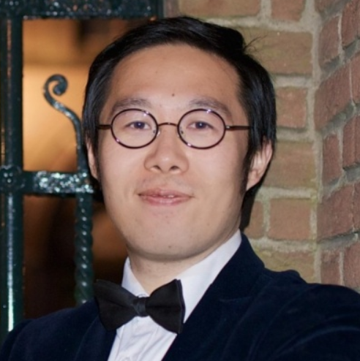
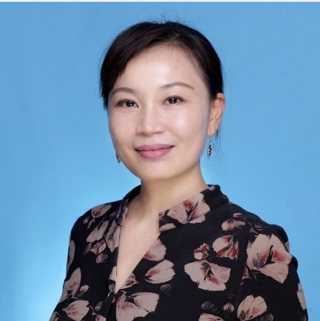
指导教师
汪潇
陈秋雨
荷兰格罗宁根大学和
中国科学院大学双博士
西浦国际商学院博士生
导师（创新与创业方向）
西浦国际创新港双创导师
西浦智库核心研究员
英国高等教育学院院士
西交利物浦大学杰出教师
IBSS 经济学讲师
上海期货交易所/
复旦大学博士后
浙江大学经济学博士
管理学硕士，统计学学士
研究方向：
人工智能交易与风险管理、区块链、数据科学、衍生品交易

Slide 35
创业团队
哥伦比亚大学教育科技，伦敦大学创新创业录取者。
具有30余人的创业公司创始人。
江苏省三好学生，国家奖学金，利物浦入学奖学金，学术卓越奖学金，北美数学建模大赛一等奖。
创行世界杯中国赛区三等奖，pwc企业创新CSR全国16强，中美创客大赛二等奖。
技术组人均申请发明专利7项，具有小程序，网页搭建经验。
三位学子故事主人公。

Slide 36
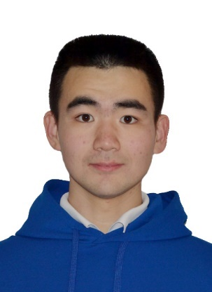
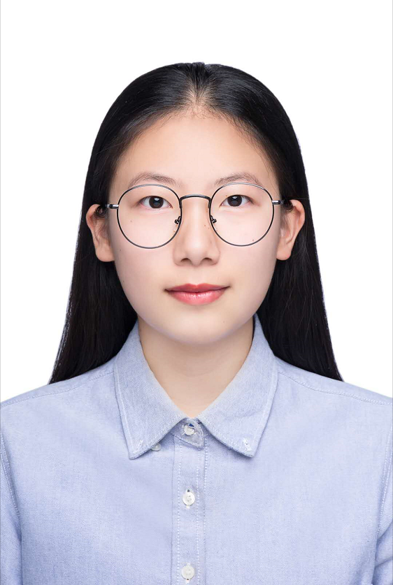
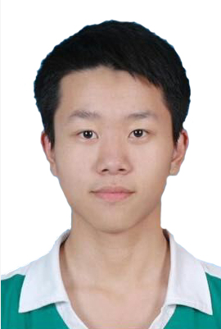
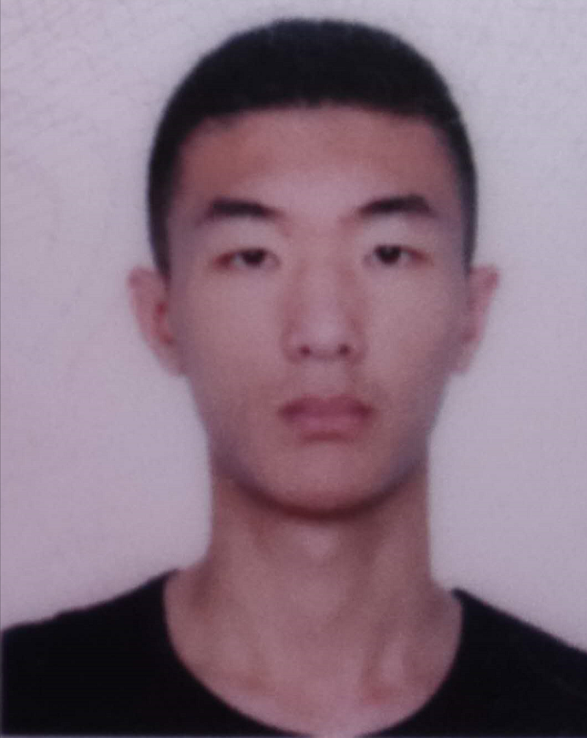
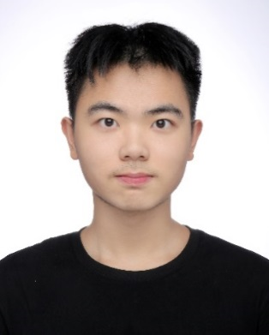
团队成员介绍- 技术组 -创业团队
滕德群
张佳
刘俊成
杨天硕
张成锐
技术组负责人
产品组
前端组
后端组
后端组
西交利物浦大学区块链应用创新大赛特等奖，人文科技奖；
链谷杯全国区块链创新大赛，优秀奖（4％）
西交利物浦大学学术卓越奖学金（5%）；
发明专利7项
职能：前端界面设计，use case 图
能力和技术：Java, C++，Adobe Premiere, Photoshop, 前端设计，美工
职能：网站前端设计
能力和技术：Java, C++, Python, Adobe Premiere, Photoshop, 前端设计，写代码，视频剪辑
Java, Python, php，linux，thinkphp，vue,
西交利物浦大学区块链应用创新大赛特等奖，人文科技奖；
链谷杯全国区块链创新大赛，优秀奖（4％）
java, C++, mysql, mongodb, linux, Rust, node.js,
2019 SURF 计算机视觉追踪

Slide 37
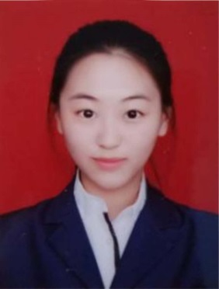
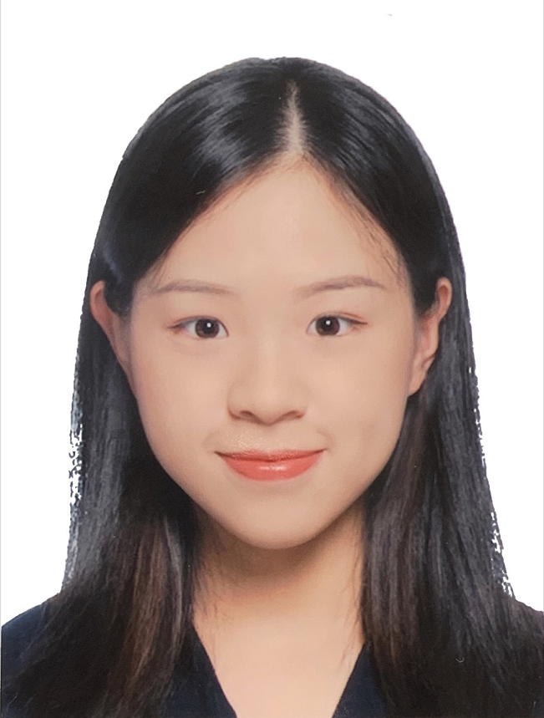
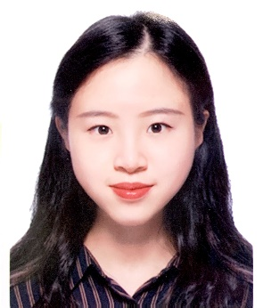
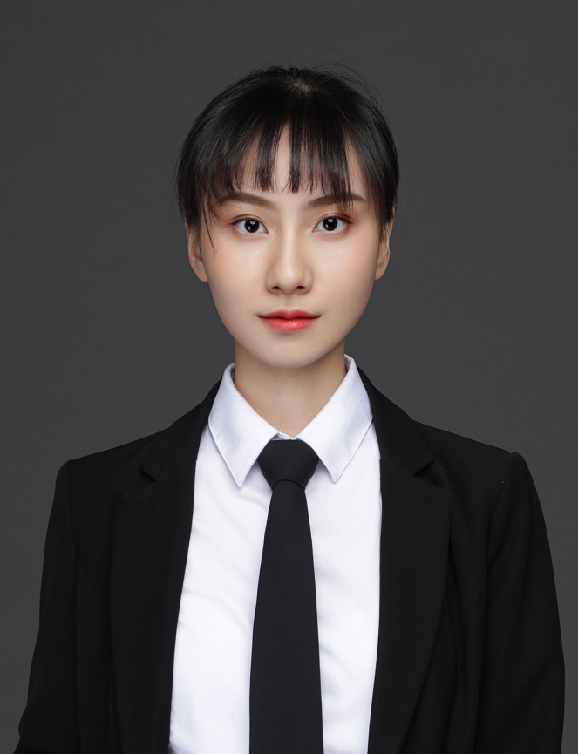
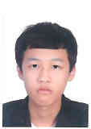
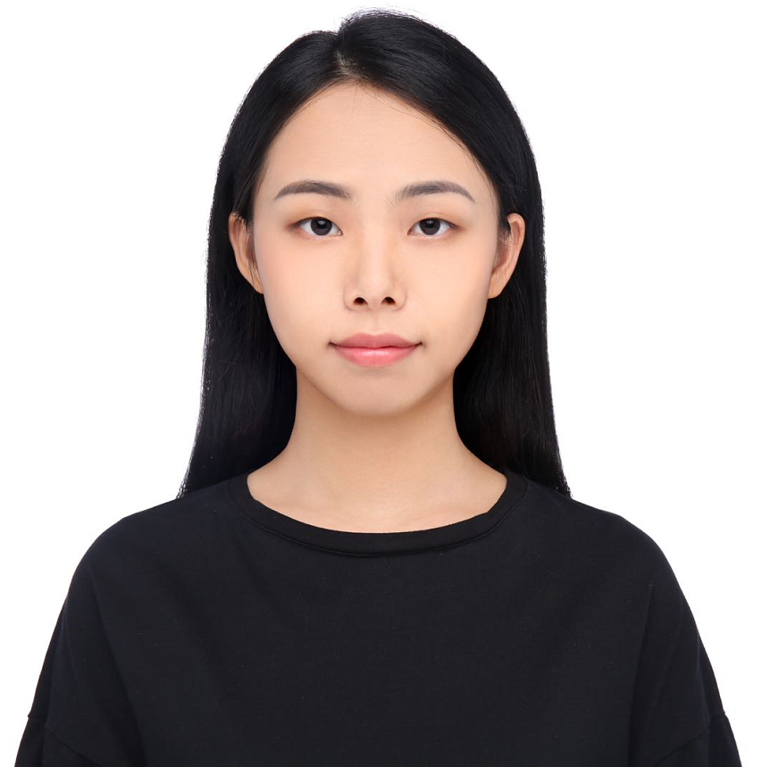
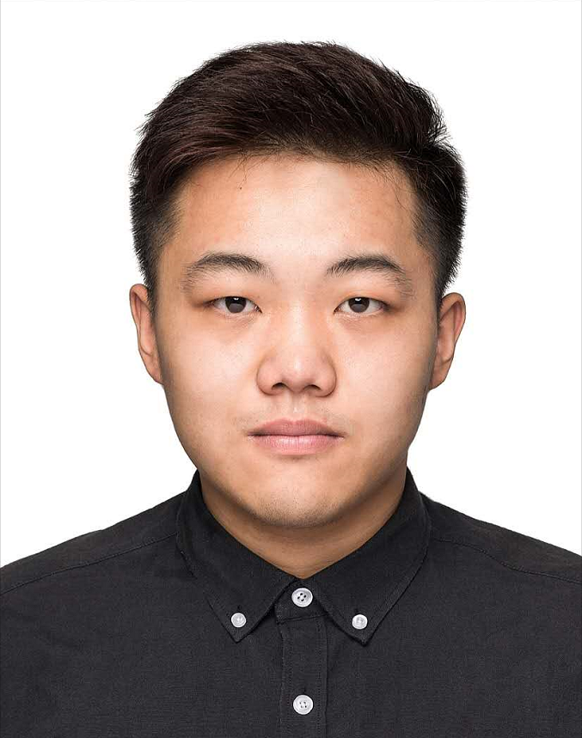
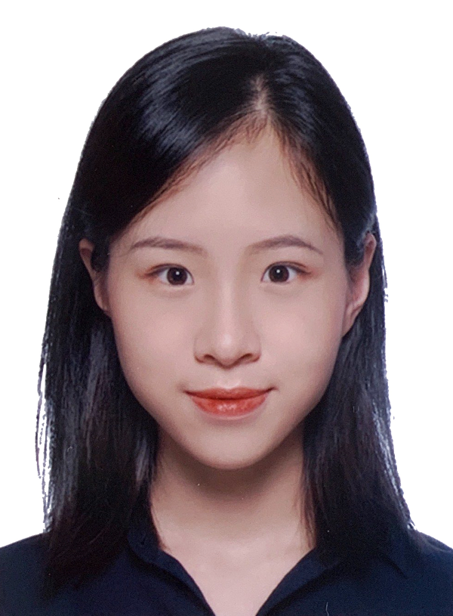
团队成员介绍- 商务组 -创业团队
赵知礼
刘雅婧
吴骅庭
吴骅晏
商务组负责人
创业组
市场组
市场组
连续创业者；具有30人+的公司管理经验，具有优秀的组织协调与管理能力；
创行世界杯中国赛区三等奖
伦敦大学学院 创意创业专业录取
中美创客大赛二等奖；BM商赛第三名；数据分析比赛第二名
精通Google Analytic, SQL, SPSS
行销策划P&G 2020 CEO挑战赛，上海STP种子人才培训项目；西浦优秀学术奖学金（1%)
精通GA, Adobe Photoshop, SPSS；
C3创意职场实战项目第一名，2019年Ｑ1 world cafe 换桌论坛 表现优异奖
钟梅歌
丁圣毅
龚奕彰
吴骅真
会计组
会计组
会计组
市场组
帝国理工学院 金融与会计专业录取
ACCA12门通过；精通Bloomberg；tableau；
pwc企业创新CSR全国16强；
BDO审计的IPO项目
ACCA5门通过；西浦商业慈善社社长；西浦公益委员会主席；
商业模拟大赛创办经历
ACCA过6门通过；PPT设计；Excel Sage； PWC you plus 项目；模拟创业大赛二等奖
精通Adobe Photoshop、SPSS、市场研究、营销计划撰写、创业计划书撰写经验丰富；PPT制作达人

Slide 38
都是在校学生，如何持久投入项目运营？
创业项目中独立完成的部分作为创始人的毕业设计，大四每周持续的投入得以保证。
合伙人作为公司法人，并且有毕业后在苏州工作生活的计划。
团部内部激励机制：
参加11月份的互联网+国际赛道和西浦创新创业大赛，获得阶段性成果。
发明和论文的协作机制：由于西浦的大部分同学希望申请研究生，我们通过协作论文，专利的形式来产出科研成果，利于学生申研。
你最喜欢的职业模型机制：通过学生对于自己最喜欢的职业模型的建模，激发学生内在动机来参与到模型建设的过程中。
团队外部协作形式（分布式模型构建过程）：
和就业办协作：通过就业办的职场网络进行HR访谈形式，以构建模型来辅助就业办辅导工作。
和SCDA（职业发展协会）合作：进行同目标职业协作建模的方式。
和校外导师：以模型的方式进行沟通，校外导师发现更专业的学生，学生构建更准确的职业模型。
项目盈利能力：
课程引流平台
模型自身价值
企业引流平台

Slide 39
结语

Slide 40
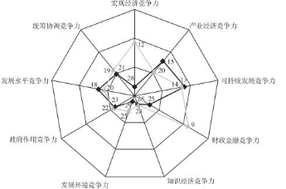




如果你们入围，你们会如何用基金？
学生评价模型的建立
小程序的开发
游戏的开发
服务器的租赁
专利和商标的申请
市场推广
孵化器的租赁
运维人员的工资

Slide 41
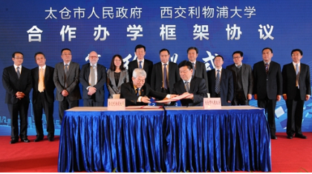
最后我想说
我们坚信，西浦融合式教育理念更适合当代大学生发展，链学团队愿意贡献一份力量！
一切正蓄势待发。

Slide 42
我们需要天使基金和 各位专家评委老师的帮助 谢谢大家
学融团队

